Slide 1

Gastcollege Biologisch Rantsoen
Robert van Dorst
14-12-2020
Notes:
Begrüßung – Vorstellung meiner Person

Slide 2
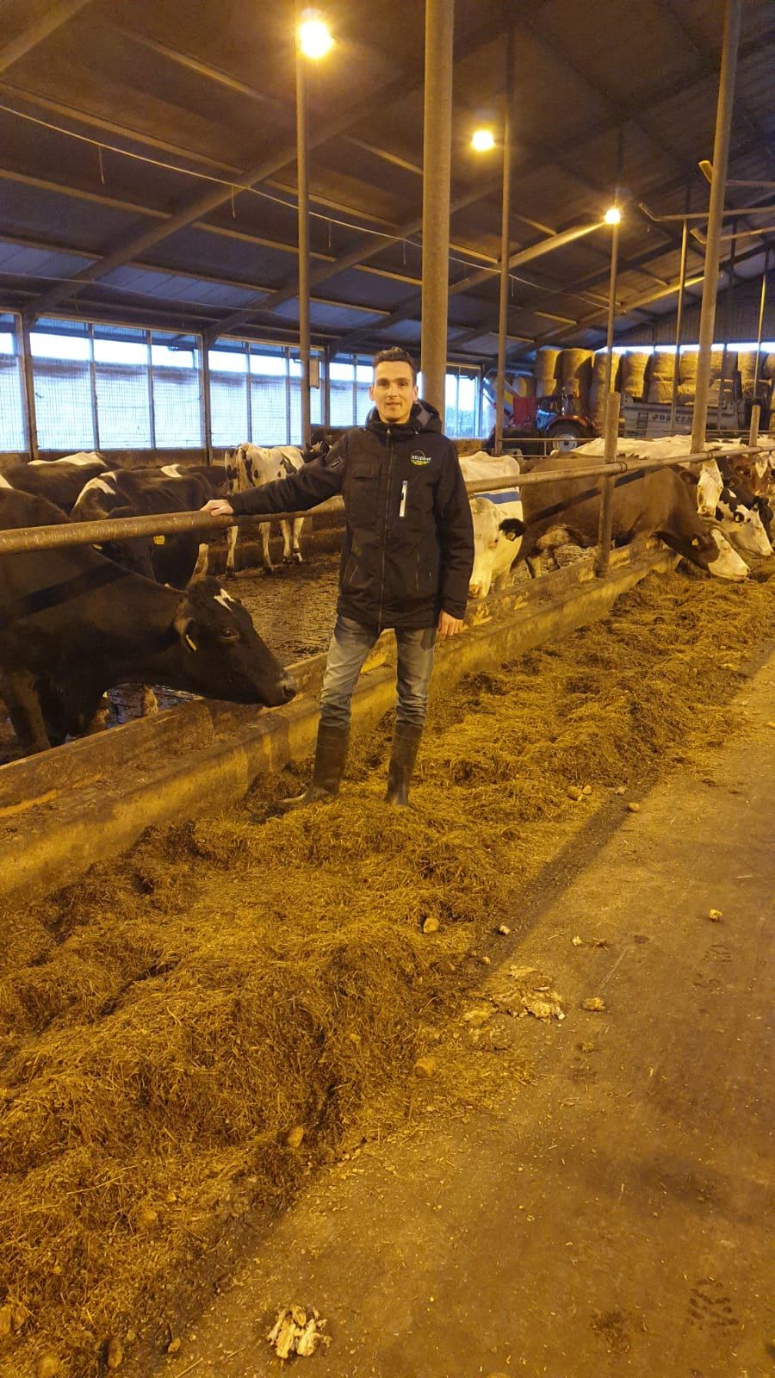
Robert van Dorst
Bijbaan biologisch melkveebedrijf
HAS Den Bosch 2004-2008
Reudink 2008-heden
  Specialist biologische melkveehouderij
Notes:
Warum Reudink – worin unterscheiden wir uns -

Slide 3
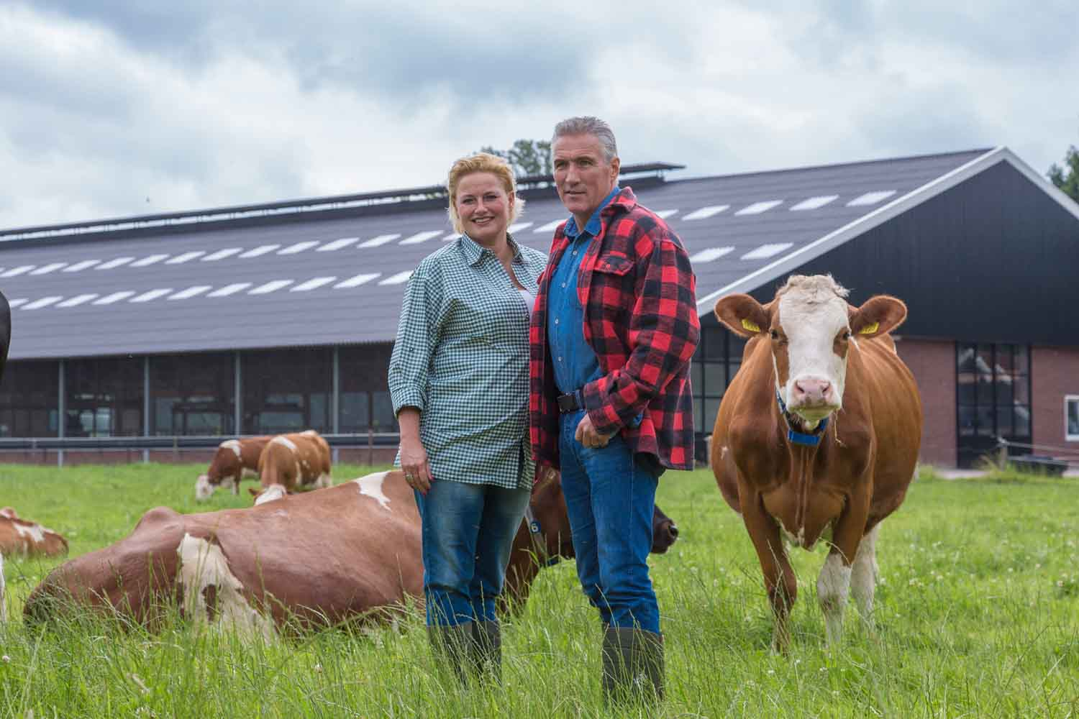
Positionering Reudink
Gespecialiseerde ,zelfstandige afdeling, binnen ForFarmers
Bio specialisten per sector, pluimvee, varkens, rundvee en geiten
Actief in Nederland, Duitsland, België, Luxemburg en Polen
Productie van voeders, levering van losse grondstoffen, bijproducten, ruwvoeders en gras-en maiszaad
Volgens EU logo en Bio verbanden
‘Leaders in Organic Farming’ (IFOAM)
Notes:
Warum Reudink – worin unterscheiden wir uns -

Slide 4
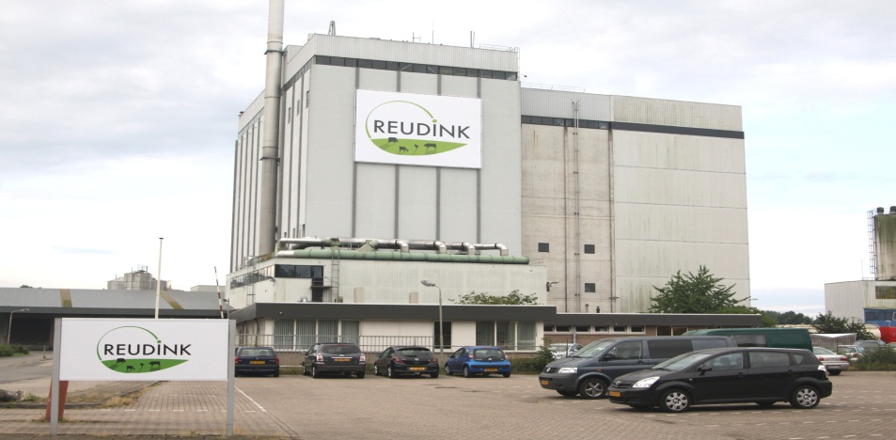
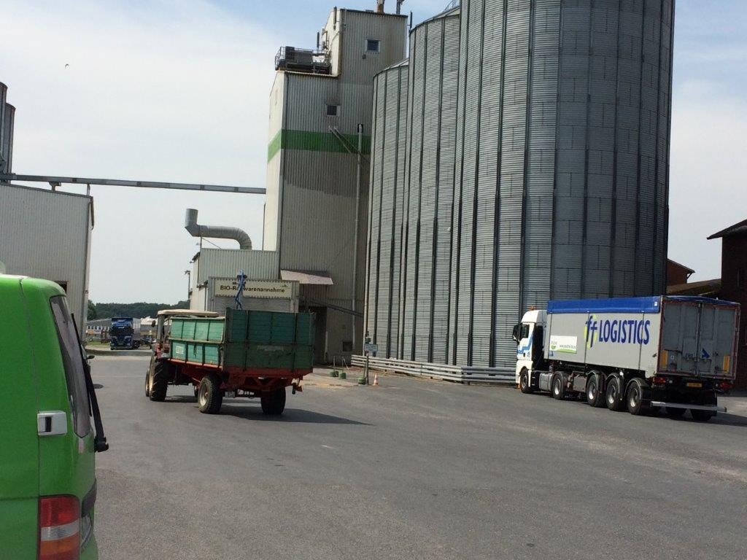
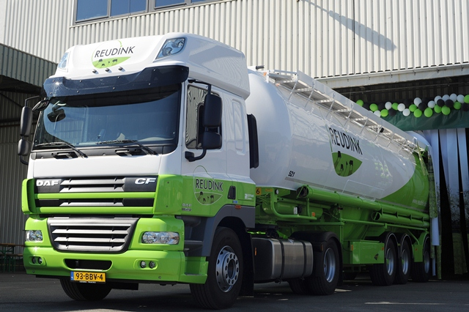
Productie in Lochem en in Gescher ( Duitsland)
Notes:
EU-Bio und demeter in Lochem Niederlande; eigenes Futterwerk) und Verbands-Bio in Gescher im Münsterland NRW (Bioland, Naturland, Biokreis)

Slide 5
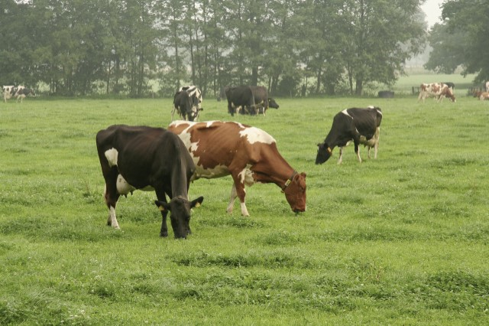
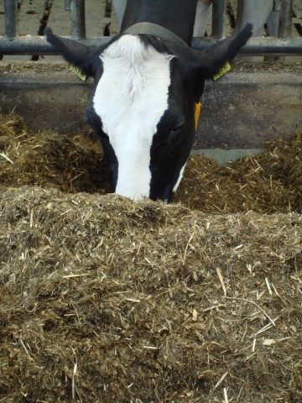
Onderwerpen
Rundveevoeding en welke invloed heeft dit bij een biologische productie wijze?
Voorbeelden van rantsoenen in de bio melkveehouderij

Slide 6
Weender analyse
Basis van voeding
Voedermiddel
Vocht
Droge Stof
Anorg. Stof (AS)
Organische stof (OS)
Mineralen
Zand
N-vrij
N-houdend (RE)
Ruw vet (RVET)
Koolhydraten
Amiden
Werkelijk eiwit
Ruwe Celstof (RC)
Overige Koolhydraten (OK)
Notes:
Oude analyse methode uit 1866 en wordt nog steeds gebruikt. Ontwikkeld op een onderzoekscentrum in het plaatsje Weende (Duitsland)
Relatief eenvoudig en goedkoop, maar kent beperkingen.
Beperkte informatie over chemische samenstelling van de nutriënten
Zegt niets over de benutting van de nutriënten voor het dier
Opdeling o.b.v. chemisch en fysisch gelijk reagerende stoffen (b.v. verbranding (RAS bepaling), koken in zoutzuur)

Slide 7
Analyse voedermiddelen
Basis van voeding
OK = Overige koolhydraten
(zetmeel, suikers en rest)
Rc = Ruwe Celstof
Re = Ruw Eiwit
Rvet = Ruw vet
Ras = Ruw As
Organische
stof
Weender analyse

Slide 8
Analyse voedermiddelen
(Van Soest)
Basis van voeding
Voer
Anorganische s.
Organische stof
(Ruw As)
(Plantencellen)
Celinhoud
Celwanden
= NDF
Ruw eiwit
Hemicellulose
Cellulose
Lignine
= ADL
Ruw vet
Suiker
Zetmeel
ADF

Slide 9
Weender / Van Soest
Basis van voeding
Weender
Vocht | AS | RE | RVET | Overige Koolhydraten |  |  |  | Ruwe celstof
Van Soest
Vocht | AS | RE | RVET | Oplosbare koolhydraten | Org. Zuren | Hemi-cellulose | Cellulose |  | Lignine
Verteerbaarheid: |  |  |  |  |  | Goed | Matig |  | Niet
NDF
ADF
ADL
Notes:
Hemicellulose niet in Ruwe Celstof
Ook een deel van cellulose niet in Ruwe Celstof

Slide 10
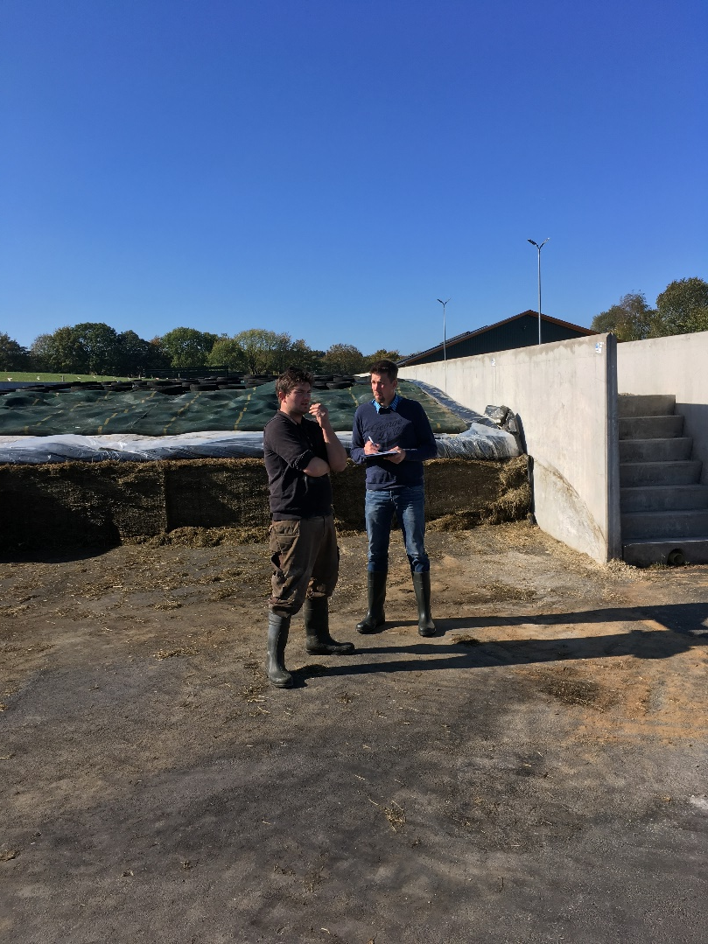
Waarom voeranalyses?
Basis van voeding
Voor de rantsoenberekening
Voor de voerstrategie, kwaliteit en hoeveelheid
Voor het “leereffect”

Slide 11
Basis van voeding
Basis van voeding
 | NDF | ADF | ADL
Graskuil | 450 | 260 | 22
Snijmais | 404 | 222 | 17
Luzerne | 383 | 326 | 62
GPS | 400 | 260 | 39
Stro | 750 | 480 | 120
Bierbostel | 622 | 224 | 44
Perspulp | 507 | 245 | 10
Notes:
RC = 10 hemi
90 cellu
50 ligninen

Slide 12
Pens fermentatie: meerwaarde rundveehouderij
Basis van voeding
  Vertering ruwe celstof / celwanden
  Vertering onbestendige voedingsstoffen
    Suiker, zetmeel, eiwit
  Groei van pens microben = microbieel eiwit
  Vluchtige vetzuren
    Azijnzuur, propionzuur, boterzuur
  B Vitaminen

Slide 13
Pens
Notes:
In de pens zijn 3 lagen te onderscheiden
onderin vloeistoflaag = hierin bevinden zich de vetzuren die door de penswand worden geabsorbeerd
middenin structuurmat = vangnet voor potentieel verteerbare deeltjes waarmee passagesnelheid wordt verlaagd en verteringstijd toeneemt. Toename dikte en dichtheid structuurmat = kleinere kans op verdwijnen onverteerde delen. Bij een structuurrijk rantsoen is de pensmat dikker.
bovenin gassen
Passage is afhankelijk van pensvulling en voeropname:
35% deeltjesgrootte (herkauwen, fermentatie)
53% FSG (fermentatie)
Deeltjesgrootte: de meeste deeltjes in de mest blijven achter op zeef met diameter 0,4 tot 1,2 mm; minder dan 5% blijft achter op zeer met 3,35 mm
Soortelijk gewicht: tijdens verteren wordt er gas gevormd. De gasblaasjes vormen een complex met het deeltje waardoor deeltje opstijgt. Indien er geen gasvorming meer optreedt, daalt het deeltje in de pensvloeistof en kan het passeren
aanpassen rantsoenen vraagt tijd:melkzuurproducerende bacteriën passen zich sneller aan dan melkzuurconsumerende bacteriën met kans op pensverzuring

Slide 14
Transition period
Basis van voeding
Parameter | Dry Period | Lactation (60 days)
VEM | 8.500 – 10.000 | 27.500
Dry matter intake | 12 – 15 | 24 – 27
Fermentable organic matter intake | 5,5 – 7 kg / day | 14,5 – 16,2 kg / day
Fatty acid production rumen | 4,6 kg / day | 11,1 kg / day
Protein intake per day | 1,5 – 1,9 kg | 4,1 – 4,3 kg
Fermentable protein | 0,85 kg | 2,5 kg

Slide 15
Feed to Milk: Aanbod nutriënten
Basis van voeding
Voer
Pens
Darm
Uier
Type
Eiwit
Aminozuren
Eiwit Aminogeen
NH₃
Micr. eiwit
Zetmeel
Glucose (Lever)
Lactose Glucogeen
Propionzuur
Suiker
Boterzuur
Azijnzuur
Vet Ketogeen
NDF
“Structuur”
Vet
HI

Slide 16
Afbraaksnelheid van koolhydraten
Basis van voeding
% omzetting
suikers
“snel” zetmeel
“langzaam” zetmeel
Fructosanen, pectinen
Celwanden (cellulose en hemicellulose)
tijd
Notes:
Fructosanen: fructoseverbindingen (fructose = druivesuiker)
Pectinen: materiaal dat celwanden aan elkaar bindt. Komen vooral voor in knolgewassen (b.v. bietenpulp)

Slide 17
Afbraak snelheid eiwit in de pens
Basis van voeding
% omzetting
NPN
“snel” EIWIT
“langzaam” EIWIT
tijd
Notes:
NPN gaat razend snel
langzaam eiwit : b.v soya
snel eiwit : raap en lupinen,

Slide 18
Basis van voeding
Vluchtige vetzuren en pH
Cellulolytische
Bact.
Amylolytische
Bact.
Melkzuur
Bact.
% Vetzuren
80
60
40
Melkzuur
20
Azijnzuur
Propionzuur
0
Boterzuur
7.0
6.5
6.0
5.5
5.0
4.5 pH
Optimum voor:
Ruwvoer
Krachtvoer
Pensverzuring
V2/10

Slide 19
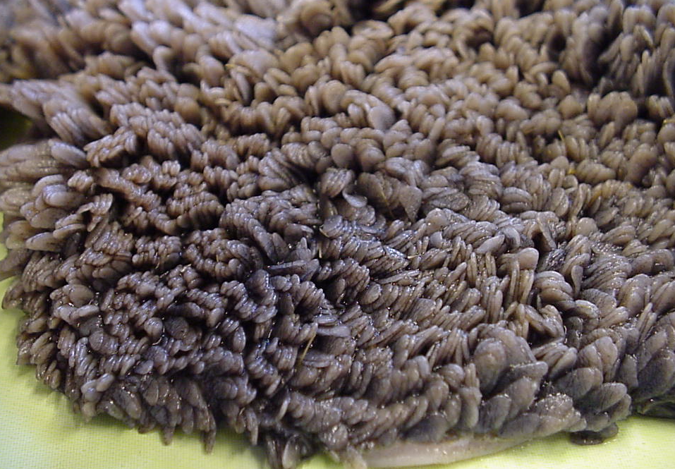
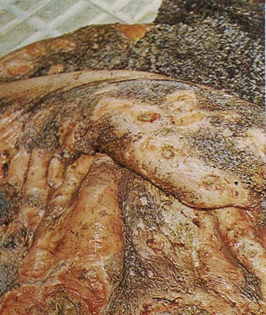
Gezonde en verzuurde pens

Slide 20
Voedermiddelen
Prijzen bio versus gangbaar
 |  | Gangbaar |  | Bio
Prijs 100 Kg |  | 44 | Soya | 80
VEM/Kg |  | 1023 |  | 1158
Ruw Eiwit Gr/Kg |  | 458 |  | 422
Prijs 100Kg |  | 26 | raap | 68
VEM/Kg |  | 1150 |  | 925
Ruw eiwit Gr/Kg |  | 315 |  | 340
Prijs 100 Kg 100 Kg |  | 21 | Tarwe | 30
VEM/Kg |  | 1046 |  | 1060
Ruw eiwit Gr/Kg |  | 112 |  | 128
Prijs 100 Kg 100 Kg |  | 19 | mais | 31
VEM/Kg |  | 1095 |  | 1090
Ruw Eiwit Gr/Kg |  | 75 |  | 74
Prijs 100 Kg |  | 22 | Pulp | 46
VEM/Kg |  | 973 |  | 937
Ruw eiwit Gr/Kg. |  | 88 |  | 85

Slide 21
Onderwerpen
Principes van rundveevoeding en welke invloed heeft dit bij een biologische productie wijze?
Voorbeelden van rantsoenen in de bio melkveehouderij

Slide 22
Rantsoen
Rantsoen
Doelen van het melkveebedrijf
Ruwvoer , kwaliteit en hoeveelheid
Eigen producten
Relatie rantsoen - Melkproductie - Gezondheid - Management

Slide 23
Rantsoen controle
Rantsoen
Ruwvoer en analyse?
DS opname en melkproductie Rantsoen aan het voerhek
Ruw Eiwit en ureum
gehalten, absoluut en verhouding
Mest consistentie , herkauw activiteit en pens vulling

Slide 24

Vruchtwisseling
april | mei |  | juni |  | juli | augustus | september |  | oktober
 |  | Normaal m a ï s s e i z o e n
 |  | (ultra-)vroege maïs |  |  |  |  | wintergraan/wintererwt
Graan/gras/wintererwt |  |  |  | (ultra-)vroege maïs
 |  | (ultra-)vroege maïs |  |  |  |  | winterkoolzaad
spinazie/sla/andijvie |  |  |  | (ultra-)vroege maïs
 |  | (ultra-)vroege maïs |  |  |  |  | Groenbemester
vroege bolgewassen/aardappelen |  |  |  |  | (ultra-)vroege maïs

Slide 25
Randvoorwaarden (biologische) melkveehouderij
Ruwvoer kwantiteit en Kwaliteit
Passende genetica en jongvee opfok
Koe comfort

Slide 26


